Slide 1
CVPR2022｜基于Transformer的高质量实例分割方法MaskTransfiner
汇报人：WPS

Slide 2
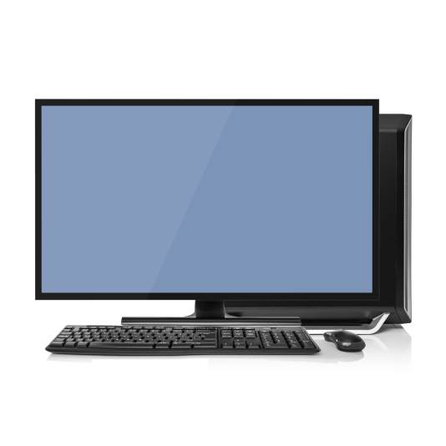
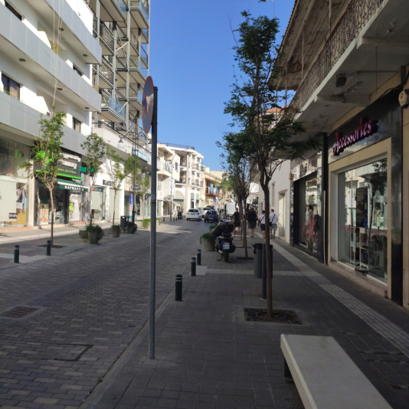
引言
问题
解决方法
高频区域分割粗糙，边缘像素点错分，需要高效且准确的实例分割方法。
识别信息损失区域，构建四叉树结构，设计基于Transformer的分割网络。

Slide 3
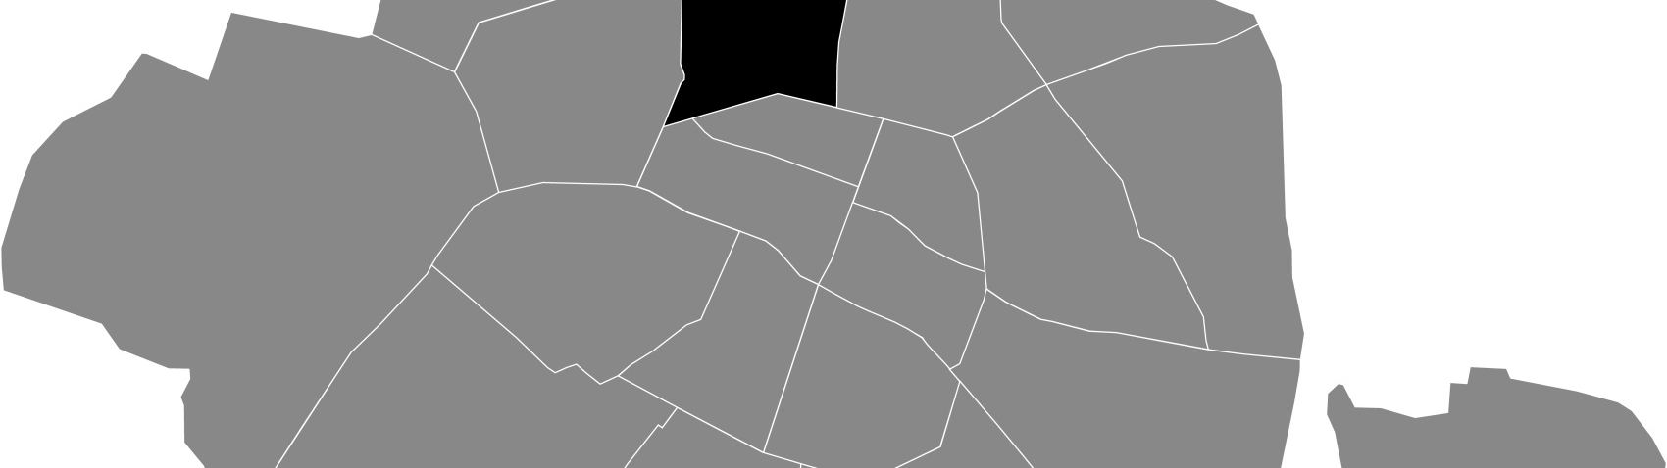
信息损失区域定义
定义
生成方法
实验分析
物体Mask由于空间分辨率降低而信息损失的区域。
对GT Mask标注Xm进行下采样，重建后计算残差。
信息损失区域占物体边界框面积的14%，占错误预测像素点的43%。

Slide 4
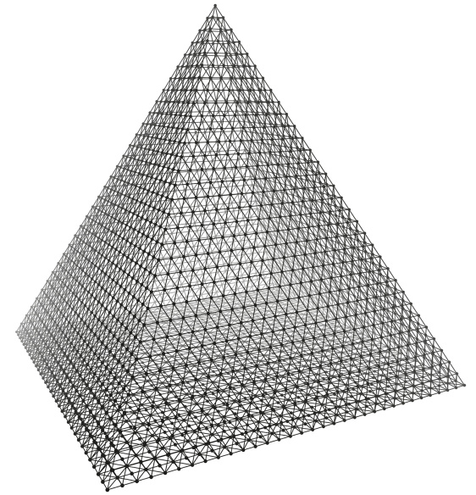


【四叉树的构造】
01
02
03
节点来源
四叉树结构
构建过程
来自RoI金字塔，层级不同，特征粒度不同。
低层级RoI特征信息损失节点有四个对应子节点，最大深度为3。
从最低层级检测到的信息损失点作为根节点，递归扩展四个子象限点，构建多层次四叉树。

Slide 5
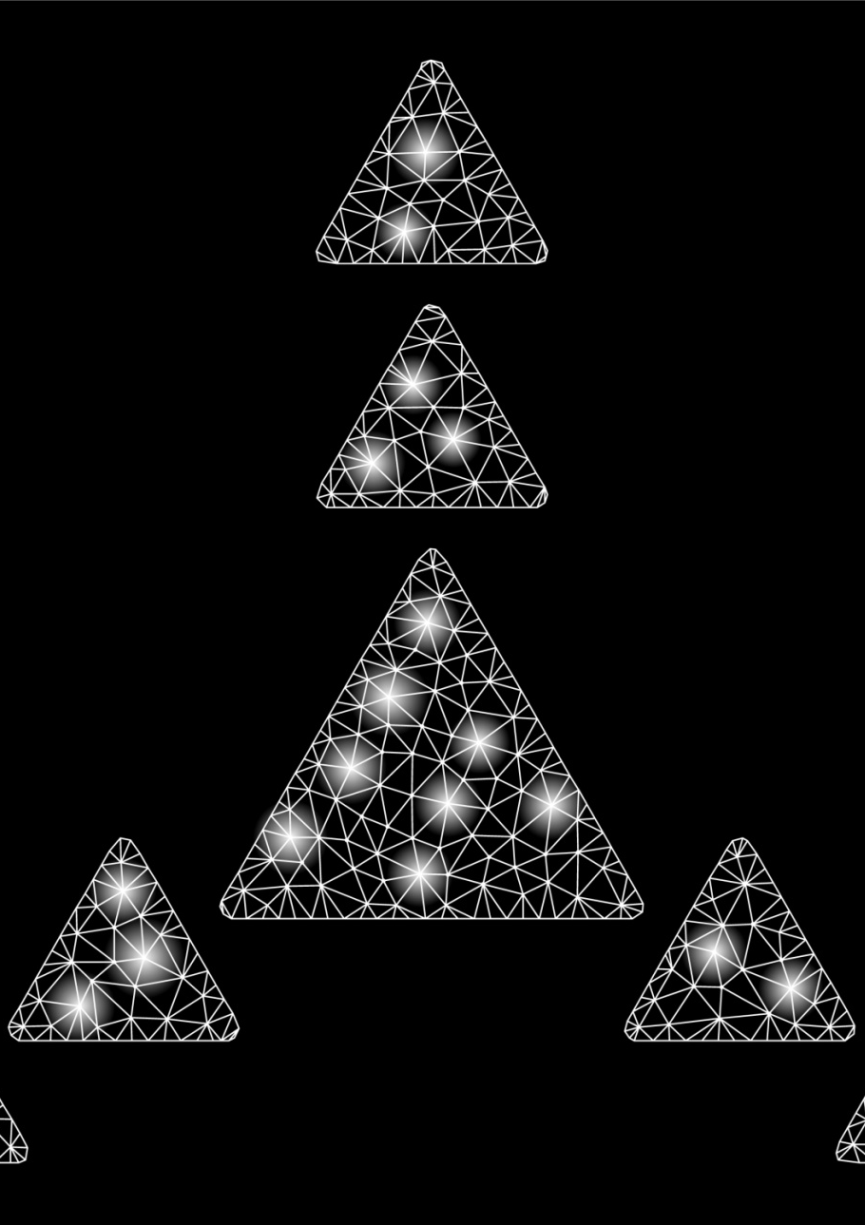
【信息损失区域的检测】
由低到高检测RoI金字塔上的信息损失节点。
级联设计
采用全卷积网络预测四叉树根节点，并逐层上采样预测更精细的节点。
检测方法

Slide 6
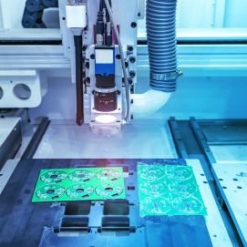
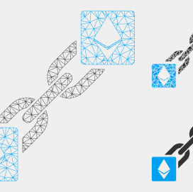
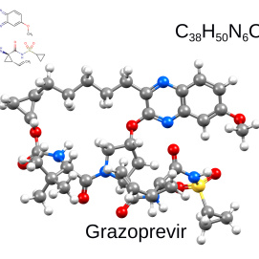
【特征提取】
提取多层次深度特征，构建RoI特征金字塔，预测物体检测框并输出粗糙的mask。
选取四叉树的三个层级信息损失点作为无序序列输入，形状为 C × N。
预测每个点相应的分割标签，将跨 RoI 金字塔上多层且稀疏分布的信息损失点作为输入。
特征提取
信息损失点
预测分割标签

Slide 7
【节点编码】
节点编码方法
细粒度深度特征、粗略掩码预测、相对位置编码和局部细节特征。
节点编码过程
拼接特征、位置向量，得到编码后的节点。

Slide 8
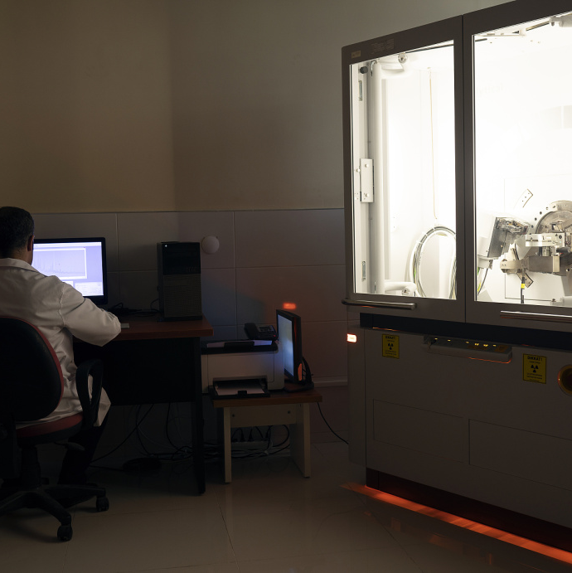
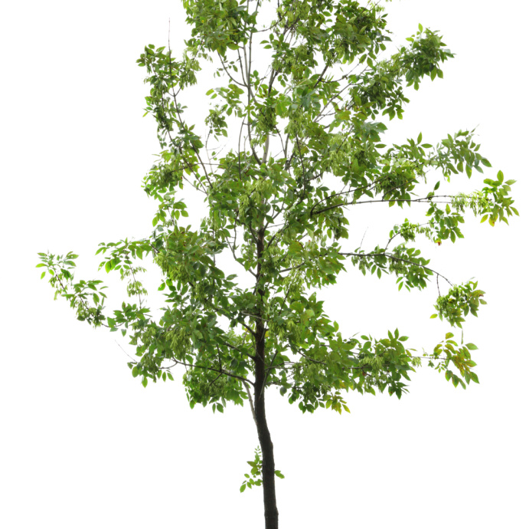
【序列编码和像素解码】
序列编码
像素解码
四叉树节点经编码器编码后，多头注意力模块对输入序列进行特征融合及更新。
像素解码器是一个简单的两层 MLP，对树中每个节点的输出查询进行解码，预测最终的实例标签。

Slide 9
实验与对比

Slide 10
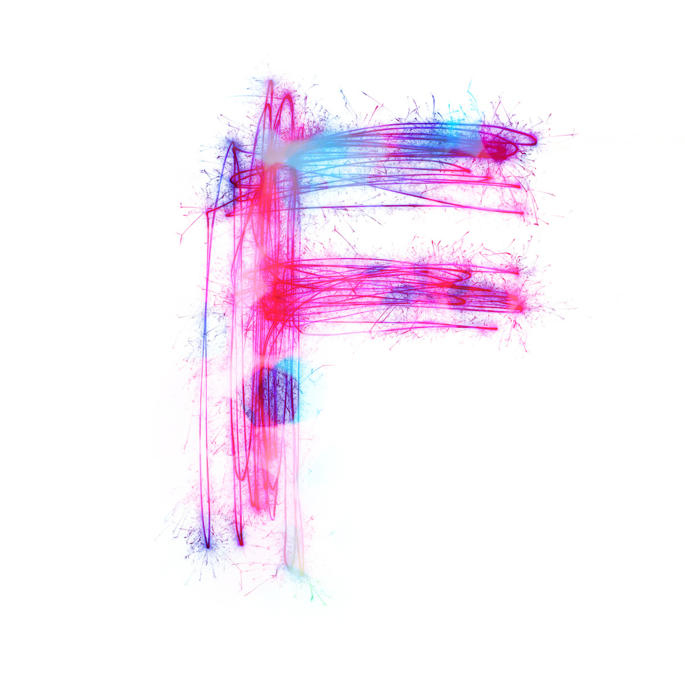
【可视化结果比较】
Transfiner方法
精细化分割物体边缘细节，提高预测精度和质量。
实例分割方法比较
Transfiner优于SOLQ、Mask R-CNN和PointRend。

Slide 11

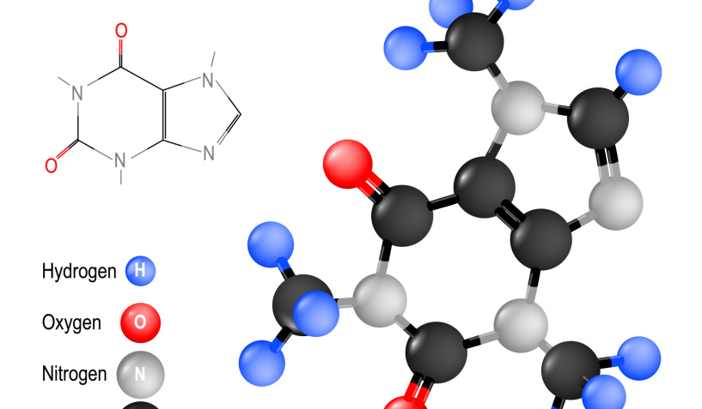
【定量对比】
信息损失区域
四叉树结构Transformer
避免整图上的大计算量，提高计算效率。
转换不同尺度空间下离散分布的特征点，进行全局推理和预测，提升性能。

Slide 12
谢谢

